Slide 1

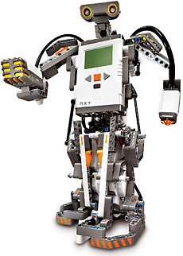
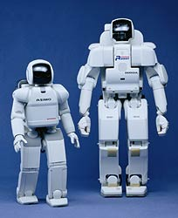
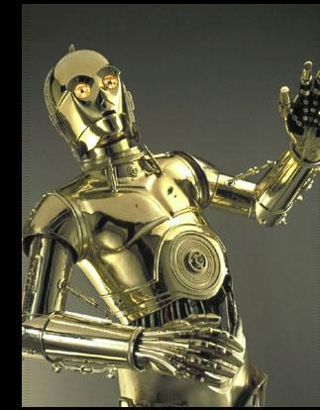
Histoire des Sciences 3
Année universitaire 2007-2008
Intelligence Artificielle
Jean-Michel RICHER
H206

Slide 2
Définition de l’IA
  Apprendre aux ordinateurs à être plus intelligents permettra sans doute d’apprendre à l’homme à être plus intelligent (P. H. Winston, 1984)
  L’IA est l’étude des idées qui permettent aux ordinateurs d’être intelligents (P. H. Winston)
  L’IA est l’étude des facultés mentales à l’aide de modèles de type calculatoire (McDermott & Charniak)
  L’IA a pour but de faire exécuter par l’ordinateur des tâches pour lesquelles l’homme dans un contexte donné est aujourd’hui meilleur que la machine (Alliot et Schiex 1994)

Slide 3
Qu’est-ce véritablement que l’IA ?
  Plusieurs définitions possibles de l’IA
  L’IA est une méthodologie qui doit permettre de rendre les ordinateurs plus intelligents de façon à ce qu’ils montrent des caractéristiques normalement associées à l’intelligence dans les comportements humains, c’est-à-dire la compréhension du langage, l’apprentissage, la résolution de problèmes et le raisonnement (E. Feigenbaum)
  L’Intelligence Artificielle concerne la conception d’un être artificiel (machine) capable de posséder ou d’exhiber les capacités et caractéristiques propres à un cerveau humain
  Apprendre aux machines à penser

Slide 4
IA Forte et IA Faible
Deux types d’approches
IA Forte (approche cognitive)
  La machine doit raisonner à la manière de l’homme (utiliser les mêmes mécanismes de fonctionnement)
IA Faible (approche pragmatiste)
  La machine doit aboutir aux mêmes solutions que l’homme (peu importe la méthode employée)
  En fait l’IA reste difficile à définir car on ne sait pas vraiment définir la notion d’Intelligence (Qu’est ce qu’être intelligent ?)

Slide 5
Qu’est ce qu’être intelligent ?
Apprendre
  élaborer un système de connaissances et pouvoir intégrer de nouvelles connaissances
Raisonner, déduire, anticiper
  à partir du système de connaissances et des données de l’expérience pouvoir produire de nouvelles connaissances
Posséder une histoire
Posséder une conscience
Posséder des sentiments

Slide 6
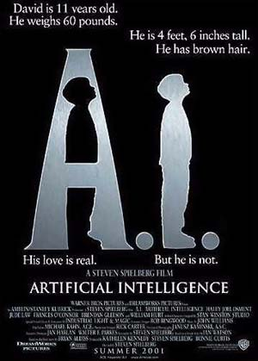
Exemples d’IA (irréalistes ?)
Exemples (Science-Fiction)
  TRON
  La Guerre des Etoiles (Z6PO)
  IA (Spielberg)
  I, Robot
  K 2000
  Galactica (Cylons)
  2001 L’Odyssée de l’espace
  Matrix
  Terminator
  …

Slide 7
Questions
Nous allons tenter de répondre
à plusieurs questions
Quels progrès ont été réalisés jusqu’à ce jour ?
Comment une machine peut-elle raisonner ?
Pourra t-on atteindre le but ultime de l’IA ?

Slide 8
Plan
Historique
  Mécanisation du calcul
  Calculabilité
  Fondation de l’IA
L’IA de nos jours
  Robotique
  Résolution de problèmes
  Reconnaissance de formes et de la parole
  Réseaux de neurones
Conclusion
  L’IA est elle envisageable ?

Slide 9

Historique
Les prémisses :
  Mythologie grecque : Héphaïstos a forgé, pour son service personnel deux servantes en or qui agissent comme des êtres vivants
  Le Golem dans la tradition juive (esclave puis héros)
  -> Seigneur des Anneaux
  (Orcs), Frankenstein
Notes:
Héphaïstos est le dieu du feu. Il est fils de Zeus et d’Héra. Mais, parfois, on prétend qu’Héra l’engendra seule. Héphaïstos participa encore à la création de Pandore, dont il façonna le corps avec de la boue. La Bible dans son psaume 139,6 emploie le mot Golem dans son sens originel, soit embryon, substance informe. Selon les rabbins, la création d'Adam se fit en sept jours, au cours du dernier, Dieu souffla dans ses narines et l'anima, c'est alors que certains Rabbins ont estimé possible de créer un être animé. Selon les légendes, certains Saints Thamuldiques avaient réussi a animer une masse ayant la force d'un homme.
A l'époque des croisades, les Juifs pour tenter de survivre et disposés à se défendre créèrent cette arme terrible mais incontrôlable que fut le Golem. On devait pétrir avec de l'argile rouge une statue humaine à peu prés de la taille d'un enfant de dix ans, puis écrire sur son front le mot Vie en Juif, soit EMETH. Aussitôt, la créature vivait, devenant un esclave docile pour le magicien qui pouvait ainsi lui commander les travaux les plus durs. Un seul inconvénient, le Golem croissait avec une très grande rapidité devenant un géant.
Le seul remède pour transformer le Golem en une masse inerte était d'effacer sur son front le mot Vie et de le remplacer par le mot Mort c'est à dire Meth.
Un rabbin nommé Ben Levi, créa ainsi quatre géants qui creusèrent au sein de sa maison un souterrain de mille pas de longueur, dont il avait besoin pour cacher ses trésors et ses livres, à la veille d'une perquisition, dont il avait été secrètement averti.
Quand le travail fut terminé, le Rabbin se trouva fort embarrassé, car les Golems avaient trois fois leurs tailles, il ordonna respectivement aux trois golems de s'agenouiller pour renouer les cordons de ses sandales, de cette ruse il put effacer sur leurs fronts la première lettre du mot Vie.
Au XVI eme siècle, lors des persécutions contre les juifs, les histoires de Golem prirent une importance considérable, ce dernier se transformant non plus en des esclaves mais en sorte d'héros nationalistes, en somme un symbole de défenseur
Dans la légende juive, le Golem était une créature de l'homme dotée d'une force énorme. Le rabbin Judah Loew, l'a créé avec de l'argile et lui a donné la vie en plaçant sous sa langue une feuille de papier où était inscrit le nom secret de Dieu.
Le Golem a aidé les Juifs à se défendre, mais un jour il s'est retourné contre son créateur. Il a semé la ruine et la destruction jusqu'à ce que, au dernier moment, le rabbin réussisse à extraire la feuille de papier de sa bouche. Le Golem est redevenu un tas d'argile.

Slide 10
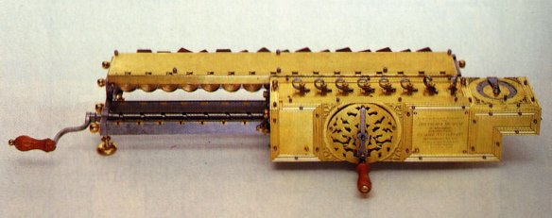
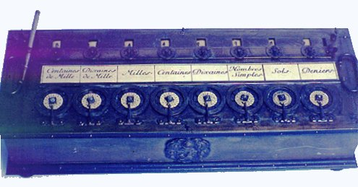
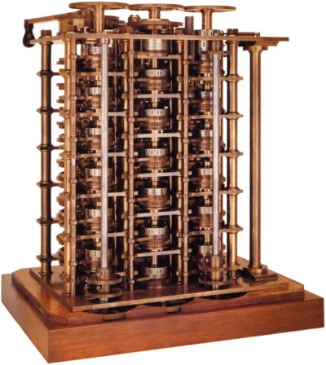
Mécanisation du calcul
Automatisation
  1623 Shickard
  1642 Pascal
  1670 Leibnitz
  1728 Falcon
  Automates de Vancauson
  1805 Jacquard
  Charles Babbage
    1822 Machine différentielle
    1830 Machine analytique

Slide 11
La Machine Analytique
Entre 1834 et 1836 Babbage définit les principaux concepts qui préfigurent ceux des ordinateurs :
  Dispositif d’entrée / sorties (clavier, moniteur)
  Organe de commande pour la gestion de transfert des nombres (unité de commande)
  Magasin pour le stockage des résultats intermédiaires (registres) ou finaux (mémoire)
  Moulin chargé d’exécuter les opérations (unité arithmétique et logique)
  Dispositif d’impression (imprimante)

Slide 12
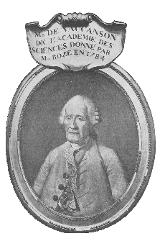
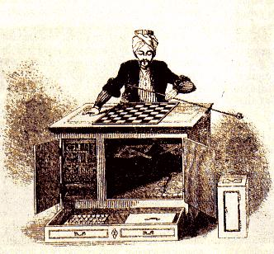
Automates de Vaucanson
Jacques Vancauson 1709 – 1782
  rival de Prométhée
  1738 le joueur de flûte traversière
  1739, joueur de tambourin et de flageolet, Canard digérateur
  1746, métier à tisser automatique
Kempelen 1779
  supercherie du joueur d’échec
Du calcul à l’automate
Notes:
un automate est "une machine qui, par le moyen de dispositifs mécaniques, pneumatiques, hydrauliques, électriques ou électroniques, est capable d'actes imitant ceux des corps animés." Par ailleurs, on désigne par le terme "androïde" tout automate à figure humaine. La création la plus fabuleuse que Vaucanson est faite est certainement "Le Canard". L’animal battait des ailes, mangeait du grain et rejetait ses exrements par les voies naturels.
Cet automate de grandeur naturel avait été réalisé en cuivre doré avec des formes très simple. Le corps de l'animal était transparent pour que le publique puisse observer la digestion.
Chacune des ailes contenait plus de quatre cents pièces articulées, qui étaient installées, soit à l'intérieur du Canard, soit dans le socle sur lequel l'oiseau se tenait.
Le baron de Kempelen, bien connu pour son (faux) Joueur d’échecs

Slide 13
Mécanisation du calcul
Naissance de deux thèses paradoxales
  Thése 1 : le calcul ne fait pas partie de l’intelligence, donc pas d’IA possible
  Thèse 2 : IA Possible car on a pu recréer des comportements humain (calcul) / animal (gestuelle)
Naissance d’une rivalité entre partisans et adversaires de l’IA

Slide 14
Mécanisation du calcul
Le calcul passe par différentes étapes technologiques
Mécanique (engrenages)
Electrique (diode)
Electro-mécanique (relais)
Electronique (Transistor)

Slide 15
Mathématiques et logique
Avant XXe siécle : les mathématiques sont considérées comme « divines »
Apparition des paradoxes : crise
  Cantor : ensembles non dénombrables
  Russell : ensembles qui ne se contiennent pas
Problèmes de Hilbert
  Construire un Système Formel des mathématiques
  (1908 à 1920)
Cercle de Vienne 1924
  recherche d’un langage commun à toutes les sciences
  Mécanisation et automatisation du raisonnement
  Système de POST (Système Formel)

Slide 16
Système Formel (Système de POST)
Système de génération de mots (mécanique)
Exemple : le MU-puzzle
  Alphabet V = { M, I, U }
  Langage : ensemble des mots commençant par M suivi par des U et de I
  Axiome MI
  Régles : pour tout α, β ∈ V*
    [R1] αI → αIU
    [R2] Mα → Mαα
    [R3] αIIIβ → αUβ
    [R4] αUUβ → αβ
Peut on obtenir le mot MU ?
Système de production

Slide 17
Le MU Puzzle
MIU
R2
MIUIU
R2
MIUIUIUIU
R1
MIIU
R2
MIIUIIU
MI
R1
R1
MIIIIU
R2
MII
R2
MIIII
R2
MIIIIIIII
R3
MUI
MIU

Slide 18
Limites des Systèmes Formels
Gödel 1931 : L’arithmétique de PEANO est incomplète
Théorème Gödel/Rosser 1936
  Pour tout système formel non contradictoire qui est une modélisation de l'arithmétique récursive, il existe des propositions indécidables (ni prouvable, ni réfutable).
Tout système formel est donc soumis a des limitations intrinsèques sur la quantité de "vérité" qu'il est capable de fournir

Slide 19
Limites des Systèmes formels
Mots sur un alphabet
Langage du SF
(théorèmes)
Non théorèmes
MU
MI
IMU
Mots générés par un SF

Slide 20
Calculabilité
Notion de calculabilité
  Fonction λ-calculable (Kleene, Church)
  Fonction récursivement calculable (Gödel)
  Fonction Turing-calculable ⇒ machine de TURING
Machine de Turing
  Structure de stockage (bande linéaire) Γ={ B, s₁, …, s_{n} }
  États z = { z₀, …, z_{m}, z_{h} }
  Fonction de transition δ : (z – {zh}) x Γ → ( z x Γ x {G,D,I})
z_{i}
B
B
0
1
B
G
I
D

Slide 21
Exemple f(x)=x+1
Γ = {0,1,B}
B
0
1
z₀
(z₁, B, G)
(z₀, 0, D)
(z₀, 1, D)
z₁
(z_{h}, 1, I)
(z_{h}, 1, I)
(z₁, 0, G)
z₀
z₀
z₀
z₀
z₁
B101B
B101B
B101B
B101B
B101B
z_{h}
z₁
B110B
B100B

Slide 22
Test de Turing
Test de Turing
  Un ordinateur peut-il tromper un humain ?
  Deux personnes X, Y (un homme, une femme) interrogées par Z
  Z doit déterminer qui de X et Y est l’homme ou la femme
  Même test avec un homme (ou une femme) et une machine

Slide 23


Chambre Chinoise
Searle (s’oppose à Turing)
  La syntaxe est insuffisante pour produire le sens
Meilleur moyen : lire un ouvrage et en faire la synthèse

Slide 24
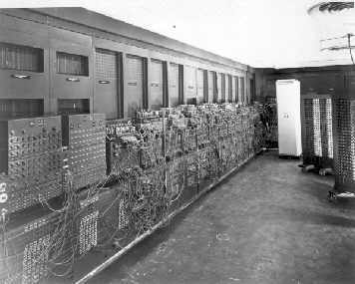
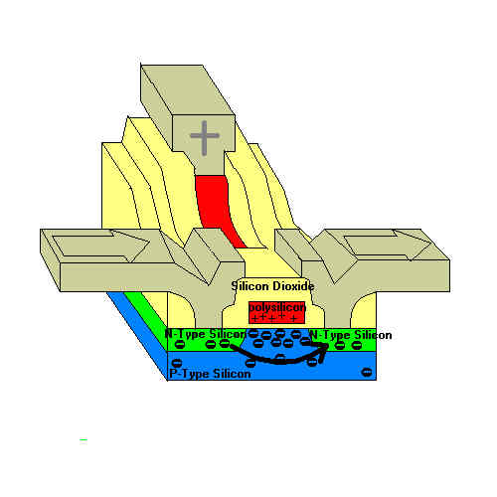
Les Premiers Calculateurs
1941 Z3 (Conrad Zuse)
1943 Mark I (Howard Aïken, Harvard)
1943 Colossus (Angleterre)
1945 ENIAC (Mauchly, Eckert, Von Neumann)
1948 Invention du transistor (Brattain, Bardeen et Shockley)
1958 Invention du Circuit intégré (Kilby, TI)

Slide 25
Naissance de l’IA
Débuts pendant la 2nde guerre mondiale
  décryptage → traduction
  Mise au point d’un traducteur automatique en 5 ans
  Comment représenter les connaissances ?
  Comment les extraire d’un individu ?
1956 John McCarthy, Darmouth College
Objectifs ambitieux
  Traduction automatique
  Jouer aux échecs et battre les grands maîtres

Slide 26
Premiers programmes d’IA
Newell, Shaw et Simon
  LOGIC THEORIST 1956
  GPS (General Problem Solver)
  NSS (programme de jeu d’échec)
Physical Symbol System Hypothesis
  Manipuler des symboles = comportement intelligent
  Simon prédit en 1958 la défaite d’un GMI
Euphorie puis déception
  Recherche dans de multiples directions

Slide 27
Domaines de l’IA
Actuellement l’IA concerne :
  La résolution de problèmes en général
    Algorithme A*, recherche arborescente, CSP, heuristique, recherche locale, programmation génétique
  La reconnaissance de formes / son
  Le traitement automatique du langage naturel (TALN)
  La robotique
  Les réseaux neuronaux
  …

Slide 28
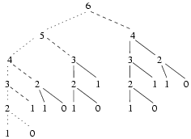
Résolution de problèmes
Exemple de la suite de Fibonacci
  Fib(0)=1
  Fib(1)=1
  Fib(n)=Fib(n-1)+Fib(n-2) pour n > 1
Algorithme récursif
fonction Fib(n : entier) : entier
debut
si n <= 1 alors
retourne 1
sinon
retourne Fib(n-1) + Fib(n-2)
fin

Slide 29
Suite de Fibonacci
On peut donner une version itérative
Algorithme itératif
fonction Fib(n : entier) : entier
Var tab : array[1..100] d’entiers
Debut
tab[0]=1;
tab[1]=1;
pour i=2 à n faire
tab[i]=tab[i-1]+tab[i-2]
fin pour
retourne tab[n]
fin
n
Récursif
Itératif
30
1s <
1s <
40
10s
1s <
50
20 m
1s <
60
42h27m
1s <

Slide 30
La Résolution de Problèmes
La recherche de solutions pour certains problèmes s’apparente à une recherche arborescente
X
X
…
X
2
1
2
X
O
X
1
3
1
…
O
2
1
2
Aide à la sélection du prochain coup

Slide 31
Le Parcours d’Arbre
Pour gagner :
  Recherche les situations de jeux gagnantes dans l’arbre
    Parcours en profondeur d’abord (depth first search)
    Parcours en largeur d’abord (breadth first search)
    Parcours par approfondissements successifs (depth-first iterative deepening)
    backtrack
a
c
d
b
e
f
g
h
i
j
k
l
m
a b e f g c h i j d k l m
a b c d e f g h i j k l m

Slide 32
Parcours d’arbre
Dans le cas du morpion :
  9! situations à examiner
Dans le cas des échecs :
  10¹²⁰ situations
Utilisation de techniques
  d’élagage
    Mini, max
    Alpha, bêta
  heuristiques

Slide 33
Technique Minimax
Jeux à 2 joueurs
3
Ordinateur
maximiser
2
3
1
Joueur
minimiser
3
2
5
3
4
5
1
4
5
α / β

Slide 34
Faire raisonner une machine
Raisonnement logique
  Calcul des propositions
  Calcul des prédicats
  Permet de représenter des connaissance et de raisonner sur ces connaissances

Slide 35
Calcul Propositionnel
La logique (Calcul Propositionnel) permet
  de représenter des connaissances
  de raisonner sur ces connaissances
  On utilise des variables propositionnelles (vrai, faux) ainsi que des connecteurs logiques (et, ou, implique, équivalent) :
    Si il fait beau et qu’on n’est pas samedi alors je fais du vélo
    Si je fais du vélo alors il y a du vent
    Donc si il fait beau et qu’on est pas samedi alors il y a du vent
(b ∧¬s) → f
f → v
⇒
(b ∧¬s) → v

Slide 36
Modus Ponens / Principe de résolution
Règle d’inférence qui permet de produire de nouvelles connaissances
¬ X ∨ Y
⇒
Y ∨ Z
X ∨ Z
¬ (b ∧¬s) ∨ f
¬ (b ∧¬s) ∨ f
⇒
⇒
(b ∧¬s) → v
¬ f ∨ v
¬ f ∨ v

Slide 37
Problème des pigeons
Le problème des pigeons :
  Un pigeonnier peut accueillir au plus un pigeon. Etant donné N pigeons et M pigeonniers chaque pigeon pourra t-il trouver un pigeonnier pour l’accueillir ?
Pour un humain : résolution facile
  Abstraction des mots : pigeon, pigeonnier
  Si N <= M alors il existe une ou plusieurs solutions
  Si N > M alors il n’existe pas de solution
Pour un ordinateur
  Archétype des problèmes NP-complets
  Si N <= M alors résolution facile
  Si N > M alors étudier tous les cas possibles
Si N=30 et P=29 alors 2⁸⁷⁰ ≈ 10²⁶¹

Slide 38
Calcul des prédicats
Extension du Calcul Propositionnel
  Syllogisme :
    Socrate est un homme
    Tout homme est mortel
    Donc Socrate est mortel
    homme(socrate)
    ∀X homme(X) → mortel(X)
    homme(socrate)
    ¬homme(X) ∨ mortel(X)
Démonstration automatique de théorèmes
hommes
socrate
Principe de
résolution
Unification
mortel(socrate)

Slide 39
Constraint Satisfaction Problems
Beaucoup de problèmes industriels peuvent se modéliser sous la forme de Problèmes de Satisfaction de Contraintes (CSP)
Paradigme des CSP :
  Un ensemble de variables X = { X₁, …, X_{n}}
  Un ensemble de domaines D = { D₁, …., D_{n} }
  Un ensemble de contraintes C = { C₁, …, C_{k} }
  Minimiser ou maximiser une fonction f(X)
Exemples :
  système d’équation, problème du sac à dos

Slide 40
Exemple de CSP simple
Les puzzles : SEND + MORE = MONEY
R₄
R₃
R₂
R₁
Contraintes :
D+E=10∗R₁+Y
R₁+N+R = 10∗R₂+E
R₂+E+O = 10∗R₃+N
R₃+S+M = 10∗R₄+O
M= R₄
S E N D
+ M O R E
= M O N E Y
Domaines D = (D1={0,..,9}, D2={0,1})
Variables X = (S,E,N,D,O,R,Y,M,R₁,R₂,R_{3,} R₄)

Slide 41
Le Problème des Pigeons (CSP)
On peut donner une version CSP du problème des pigeons (n pigeons, m pigeonniers):
  Domaine : { 0, 1 } = { faux, vrai}
  Variables : matrice p[NxM], p_{i,j} = 1 signifie que le pigeon i est dans le pigeonnier j
  Contraintes: Modélisation par opérateur de cardinalité
    (α,β, p₁, …, p_{n}) au moins α et au plus β littéraux doivent être vrais parmi p₁ à p_{n}
p_{1,1},…, p_{1,m}
p_{n,1},…,p_{n,m}
(1,1, p_{1,1}, …, p_{1,m})
…
(1,1, p_{n,1}, …, p_{n,m})
(0,1, p_{1,1}, …, p_{n,1})
…
(0,1, p_{1,m}, …, p_{n,m})
Un pigeon doit se trouver dans
un pigeonnier (N contraintes)
Un pigeonnier accueille au plus
Un pigeon (M contraintes)

Slide 42
Problème des Pigeons (CSP)
Régles
  addition : (α₁,β₁, L) + (α₂,β₂, M) => (α₁ + α₂ ,β₁+ β₂, LM)
  si L ∩ M ≠ ∅
  Inconsistance : (α₁,β₁, L) et (α₂,β₂, L) => inconsistance
  si [α₁,β₁] ∩ [α₂,β₂]= ∅
(1,1, p_{1,1}, …, p_{1,m})
…
(1,1, p_{n,1}, …, p_{n,m})
(0,1, p_{1,1}, …, p_{n,1})
…
(0,1, p_{1,m}, …, p_{n,m})
+
+
(n,n,L)
(0,m,L)
Inconsistance si n > m
Résolution en un temps linéaire par rapport aux données

Slide 43
Problème de coloriage
Le problème de Ramsey consiste à trouver un coloriage des arcs d’un graphe complet de N sommets avec 3 couleurs (Rouge, Vert, Bleu) sans qu’il existe de triangle monochromatique
Solutions pour N=3 à 16

Slide 44
Résolution du problème de Ramsey
Pour N=3 à 16 on peut résoudre le problème en un temps raisonnable
Pour N>17, cela peut demander plusieurs jours ou semaines
Utilisation des symétries du problème afin d’éviter de retester des cas infructueux déjà découverts

Slide 45
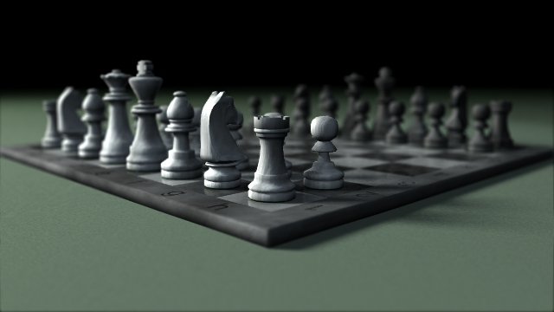
Les échecs
Probablement le problème le plus étudié en IA
  Etudes psychologiques des GMI (De Groot)
    Positions pensées (non calculées)
    Recherche sélective
    Profondeur faible (quelques coups)
    Fonction d’évaluation floue (protéger une tour, un fou)

Slide 46
Les Systèmes Experts
Très en vogue dans les années 70
  Base de connaissances
  Base de règles
  MYCIN : diagnostic médical
  DENDRAL : analyse chimique
  PROSPECTOR : prospective géologique
  R1/XCON (Digital Equipment Corporation) : configuration optimale d’une machine
Aujourd’hui : systèmes d’aide à la résolution de problèmes (informatique)

Slide 47
La Programmation Evolutive
Algorithmes génétiques
  Population initiale de configurations d’un problème
  Fonction d’évaluation d’une configuration
  Opérateurs
    Croisement (des parents)
    Mutation (des enfants)
    Sélection (des enfants de meilleure qualité)
Parents
Croisement
Mutation
Sélection

Slide 48
La Reconnaissance de Formes / Sons
Image :
  Imagerie médicale
  Environnement (déforestation, inondations)
  Espionnage militaire
  Sécurité (reconnaissance du visage)
Son
  Ecriture
  Domotique
  Sécurité (reconnaissance de la voix)
Biométrie

Slide 49
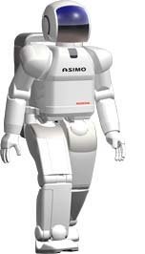
Robotique
Chaînes de production :
  automobile,
  Informatique
  Industrie en général
Concours de robots pour résoudre un problème donné
ASIMO (Honda) site
  Reproduction du comportement humain (déplacement, mouvements)

Slide 50
Robotique
Selon Bill Gates :
  « .. les défis auxquels est confrontée l’industrie robotique sont très semblables à ceux que nous avons relevés en informatique il y a trois décennies »,
  Pour la Science, Juin 2007
Développement de nombreux types de robots, utilisant des systèmes de gestion incompatibles
LEGO Mindstorm NXT

Slide 51
Retour vers le futur
penser =? Calculer

Slide 52
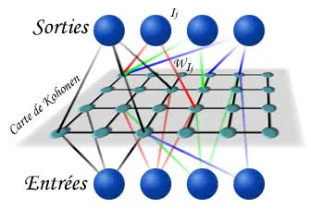
Les réseaux neuronaux
McCulloch et Pitts en 1943
Kohonen 1984
Intelligence = calcul ?
Reconnaissance de forme, de la parole

Slide 53
Conclusion

Slide 54
Conclusion
Ce que l’IA n’est pas :
  AAAI 1999, Patrick Henry Winston
  http://people.csail.mit.edu/phw/index.html
Une IA est elle possible ?
  Différents points de vue
  Partisans et adversaires de l’IA
  Une grande illusion ?
  Systèmes intelligents ?
Un ordinateur dirigé à la voix est-il intelligent ?

Slide 55
Conclusion
Objections :
  Théologique (Matrix)
  Mathématique (Gödel)
  Conscience
  Continuité du système nerveux
  Difficulté de la formalisation du comportement

Slide 56
Un dernier mot
Les ordinateurs ne sont pas intelligents, toute l’ingéniosité du chercheur en IA consiste à vous faire croire qu’ils le sont

Slide 57
Conclusion
Point de vue personnel :
    Dans l’état actuel de nos connaissances une INTELLIGENCE artificielle basée sur l’informatique est impossible
Informatique :
  Traitement automatique de l’information
  Calcul
  Un ordinateur sait donc :
    Représenter des informations simples
    Effectuer des calculs sur ces informations
  Si un problème peut se modéliser par une information simple et qu’il demande de faire des calculs pour être résolu alors il peut être traité par un ordinateur
Une véritable Intelligence possède une conscience de sa propre existence (Je pense donc je suis)
Un ordinateur n’apprend pas, il est programmé pour exécuter

